Slide 1
Dive into Deep Learning
17 – Generative Adversarial Networks
IIP lab
정남규

Slide 2
00.
Contents
Generative Adversarial Networks
Deep Convolutional Generative Adversarial Networks
IIP lab
정남규

Slide 3
01.
Generative Adversarial Networks
GAN은 최근 딥러닝 주제 중 가장 뜨거운 주제
세상에 있을 법한 또는 그럴듯한 예제를 만드는 생성 모델
IIP lab
정남규

Slide 4
01.
Generative Adversarial Networks
컴퓨터는 어떻게 존재하지 않는 그럴싸한 이미지를 만들어 낼 수 있을까?
IIP lab
정남규

Slide 5
01.
Generative Adversarial Networks – 기초 개념
확률분포는 확률 변수가 특정한 값을 가질 확률을 나타내는 함수
이산확률분포 : 확률 변수 X의 개수를 정확히 셀 수 있을 때
연속확률분포 : 확률 변수 X의 개수를 정확히 셀 수 없을 때
IIP lab
정남규

Slide 6
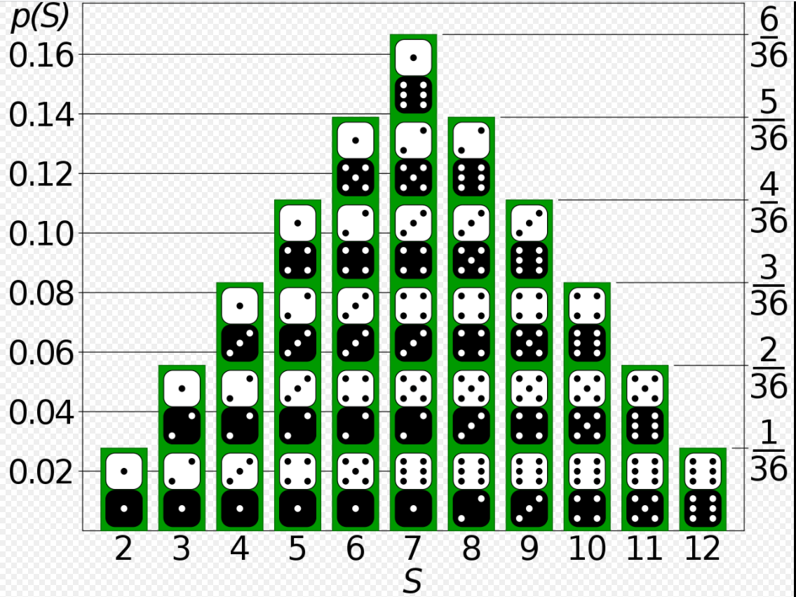
01.
Generative Adversarial Networks – 기초 개념
이산확률분포 : 확률 변수 X의 개수를 정확히 셀 수 있을 때
IIP lab
정남규

Slide 7
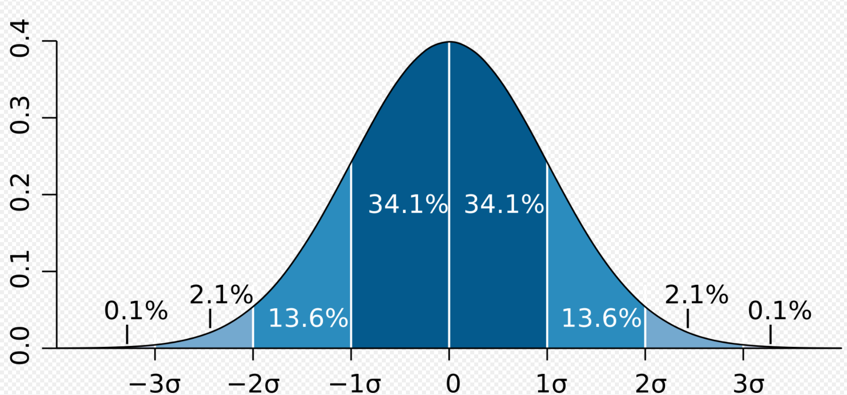
01.
Generative Adversarial Networks – 기초 개념
연속확률분포 : 확률 변수 X의 개수를 정확히 셀 수 없을 때
연속적이기 때문에 정규 분포 형태로 모델링 가능
IIP lab
정남규

Slide 8
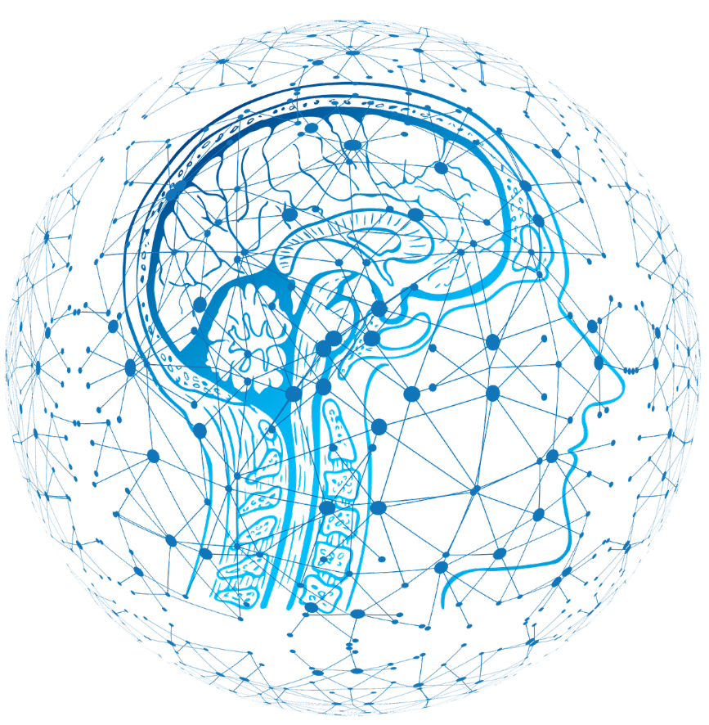
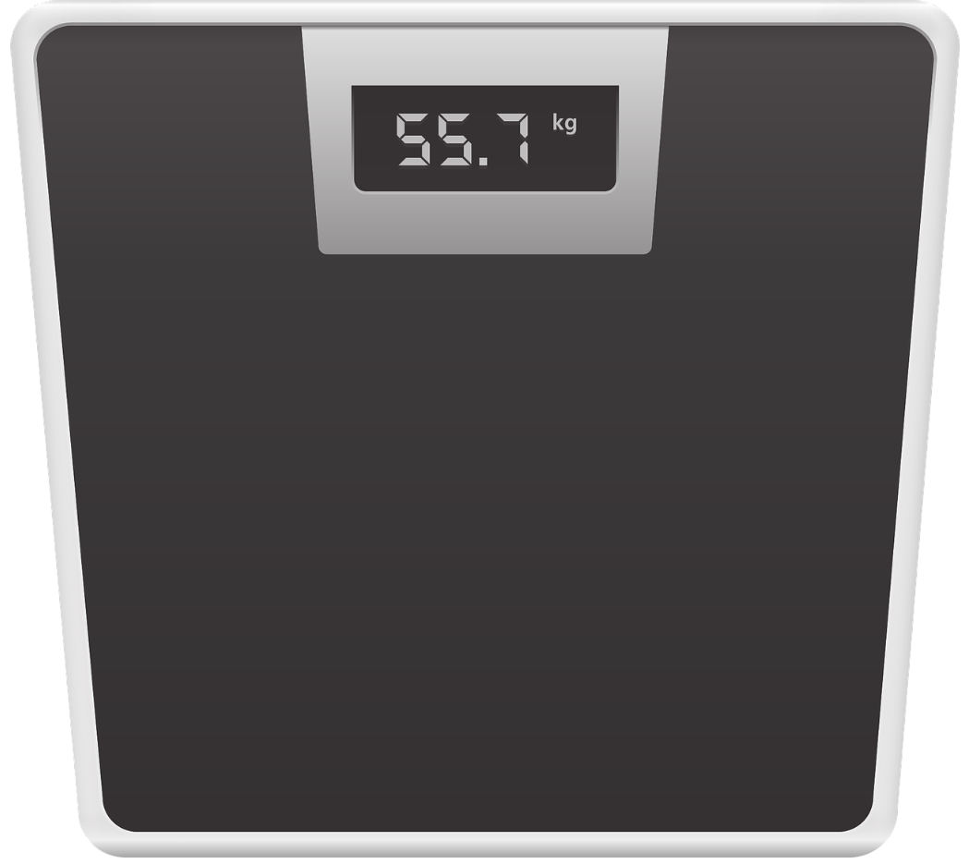
01.
Generative Adversarial Networks – 기초 개념
실제 세계의 많은 데이터는 정규 분포로 표현이 가능하다.
Ex)
IQ
몸무게
IIP lab
정남규

Slide 9
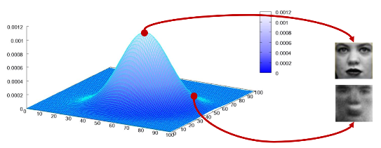
01.
Generative Adversarial Networks – 기초 개념
이미지도 벡터나 행렬의 형태로 연속적인 값 표현이 가능
다양한 확률분포로 모델링이 가능하며,
하나의 이미지 데이터는 다변수 확률분포의 한 점으로 표현될 수 있다.
IIP lab
정남규

Slide 10
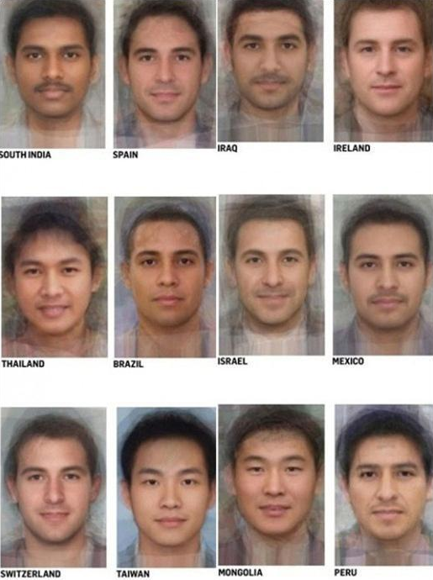
01.
Generative Adversarial Networks – 기초 개념
사람의 얼굴의 경우 통계적인 평균치가 존재
수치적으로 표현
생성 모델은 수치적으로 표현된 값을 통해 모델링하여
실제 이미지의 확률분포에 근사한 확률분포를 생성
IIP lab
정남규

Slide 11
01.
Generative Adversarial Networks – 기초 개념
생성 모델 - 결합 확률분포의 통계적 모델
새로운 데이터 인스턴스를 생성해내는 아키텍처
생성 모델에서 노이즈를 섞어 다양한 데이터를 생성해 나가는 것
IIP lab
정남규

Slide 12
01.
Generative Adversarial Networks – 기초 개념
생성 모델의 목표
이미지 데이터의 분포를 근사하는 모델 G를 만드는 것
<이미지 데이터> <생성 모델 G>
이미지 데이터의 샘플을 잘 생성한다 -> 이미지 분포를 잘 모델링했다.
IIP lab
정남규

Slide 13
01.
Generative Adversarial Networks
Generative(생성적) Adversarial(적대적) Networks(네트워크)
Generator와 Discriminator 두개의 네트워크를 활용한 생성 모델
Minimax 게임이론에 근거한 최적화 문제
D는 maximize, G는 minimize한 관계로 서로 적대적으로 진행한다면 둘 다 학습이 잘 된다.
IIP lab
정남규

Slide 14
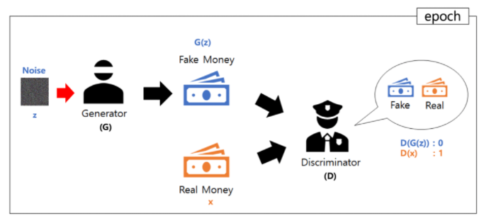
01.
Generative Adversarial Networks
IIP lab
정남규

Slide 15
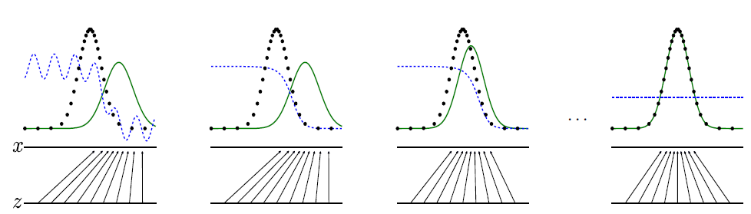
01.
Generative Adversarial Networks
GAN의 수렴과정
G의 확률 분포 -> Data의 확률 분포, D(G(z)) -> 1/2
IIP lab
정남규

Slide 16
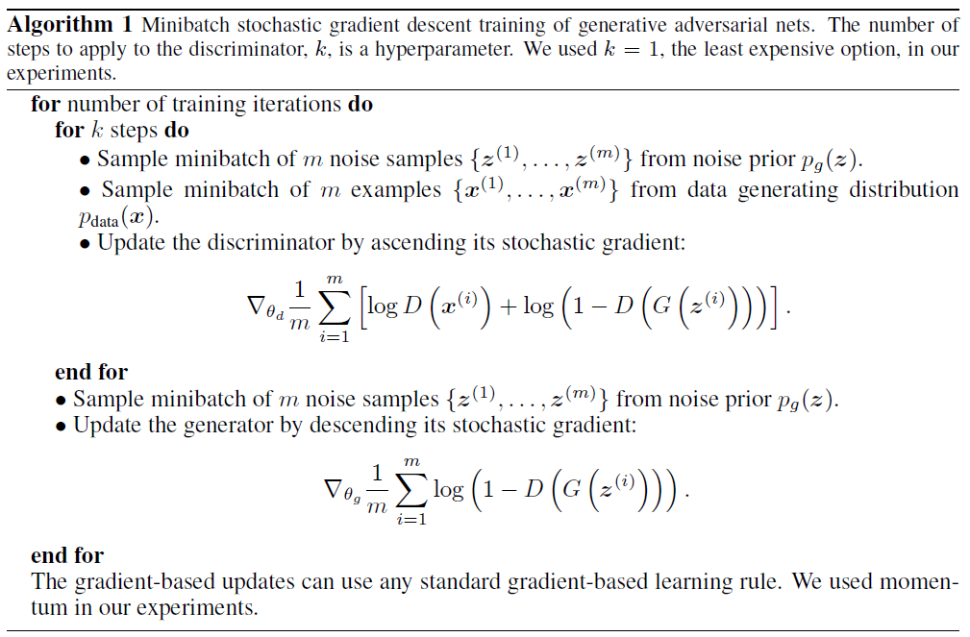
01.
Generative Adversarial Networks
GAN 알고리즘
IIP lab
정남규

Slide 17
02.
Deep Convolutional Generative Adversarial Networks
기존 GAN의 한계
불안정한 GAN의 결과 성능이 썩 좋지 않다.
Black-box method Neural Network의 한계 : 내부에서 어떠한 방식으로 결과가 나오는지 미지수
Generative Model 평가 새롭게 만들어진 Sample의 정량적 척도가 없다.
IIP lab
정남규

Slide 18
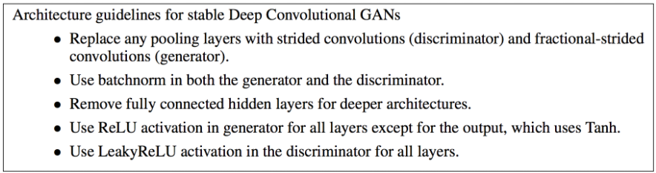
02.
Deep Convolutional Generative Adversarial Networks
DCGAN Architecture
IIP lab
정남규

Slide 19
02.
Deep Convolutional Generative Adversarial Networks
Strided convolutions fractional-strided convolutions
discriminator generator
IIP lab
정남규

Slide 20
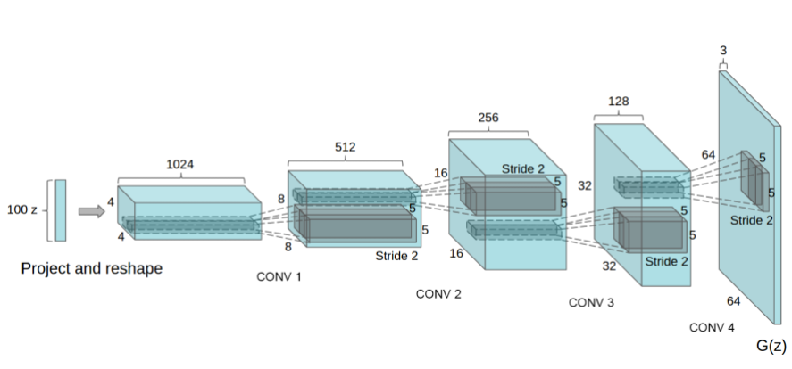
02.
Deep Convolutional Generative Adversarial Networks
Generator Model
IIP lab
정남규

Slide 21
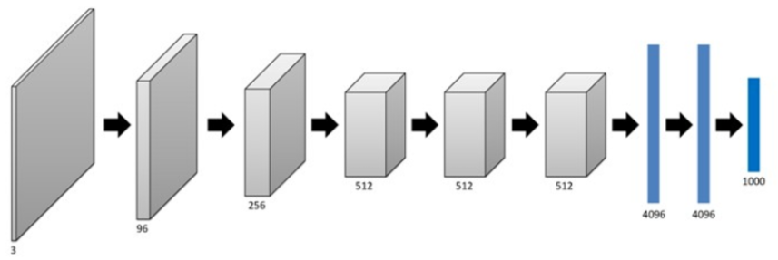
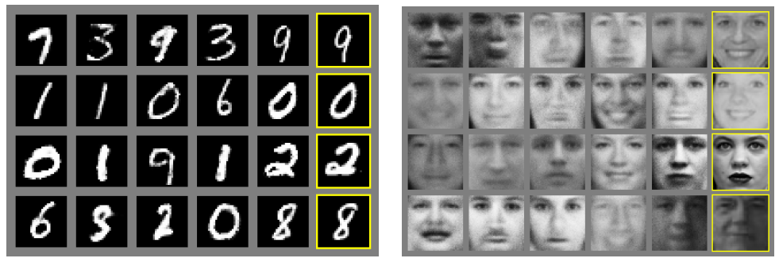
02.
Deep Convolutional Generative Adversarial Networks
Discriminator Model
IIP lab
정남규

Slide 22
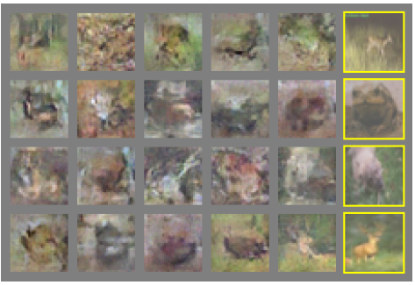
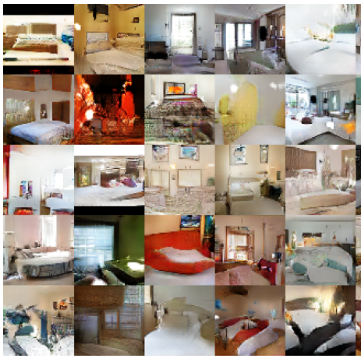
GAN
DCGAN
IIP lab
정남규

Slide 23
Thank you
17 – Generative Adversarial Networks
IIP lab
정남규

